Slide 1
VI ĐIỀU KHỂN
(Microcontrollers)

Slide 2
Vi điều khiển
2/14/2019
Tên học phần: Vi điều khiển
Số tín chỉ: 02 (Lí thuyết)
Yêu cầu: nghe giảng, làm bài tập trên lớp cộng điểm giữa kỳ.
Cột điểm và hình thức thi:
Vi điều khiển
Thông tin môn học
Chuyên cần + Bài tập: 20%
Thực hành:
Giữa kỳ: thi viết 20%
Cuối kỳ: Đồ án 60%

Slide 3
GỒM 5 CHƯƠNG:
Chương 1: Tổng quan
Chương 2: Kiến trúc VĐK 8051
Chương 3: Lập trình C cho 8051
Chương 4: Arduino
Chương 5: Các hệ VĐK tiên tiến

Slide 4
1. Chuẩn đầu ra môn học:
Nắm được kiến thức cơ bản VĐK 8051 và thiết kế các mạch điều khiển thông dụng.
Sử dụng thành thạo các phần mềm mô phỏng: Protues, Keil C… để thực hiện lập trình các ứng dụng.
Mục tiêu
môn học
* Yêu cầu thái độ:
Ý thức tự tìm hiểu mở rộng kiến thức.
Nghiên cứu so sánh đi đến sử dụng các loại VĐK khác.
Làm việc độc lập và làm việc nhóm.

Slide 5
Tài liệu tham khảo
Slide bài giảng “Lập trình Vi điều khiển”.
I. Scott Mackenzie, “Họ Vi điều khiển 8051”,
Dich: Tống Văn On, Hoàng Đức Hải, 2001.
3. Ngô Diên Tập, “Vi điều khiển với ập trình C”, 2005.
4. Nguyễn Tăng Cường, “Cấu trúc và lập trình họ VĐK
8051”, 2003.
www.mikroe.com.

Slide 6
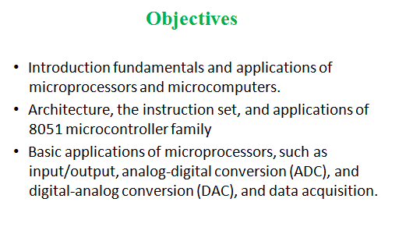
Chap 1. INTRODUCTION
1

Slide 7
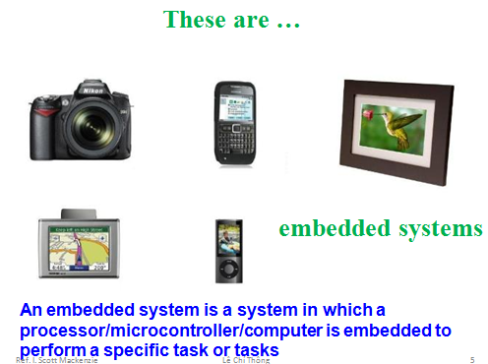
Chap 1. INTRODUCTION
1

Slide 8
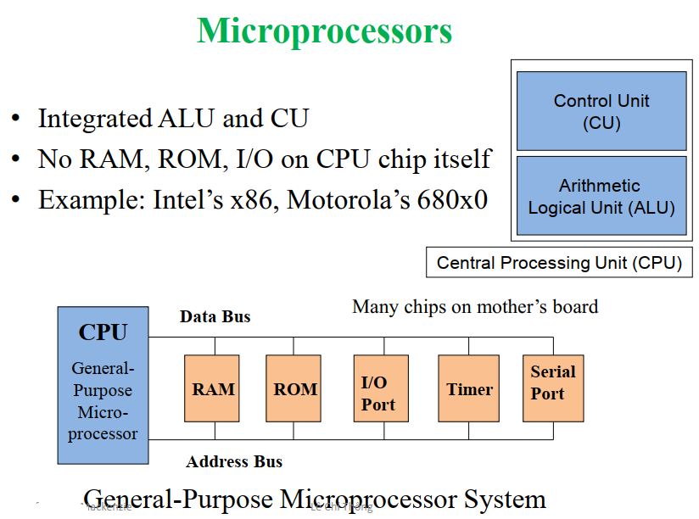
Chap 1. INTRODUCTION
1.1 Microprocessing Systems
1

Slide 9
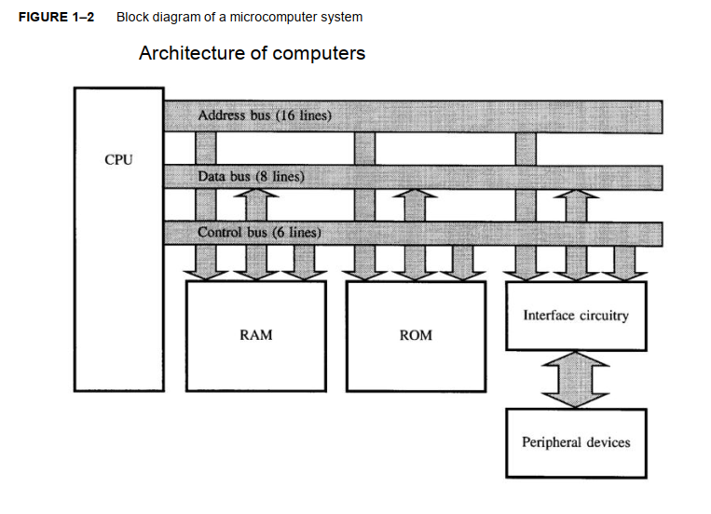
Chap 1. INTRODUCTION
1.1 Microprocessing Systems
1

Slide 10
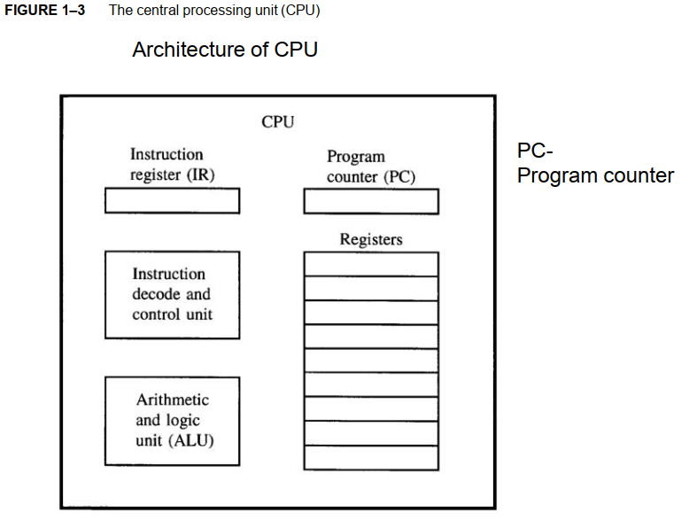
Chap 1. INTRODUCTION
1.1 Microprocessing Systems
1

Slide 11
Chap 1. INTRODUCTION
1.1 Microprocessing Systems
1

Slide 12
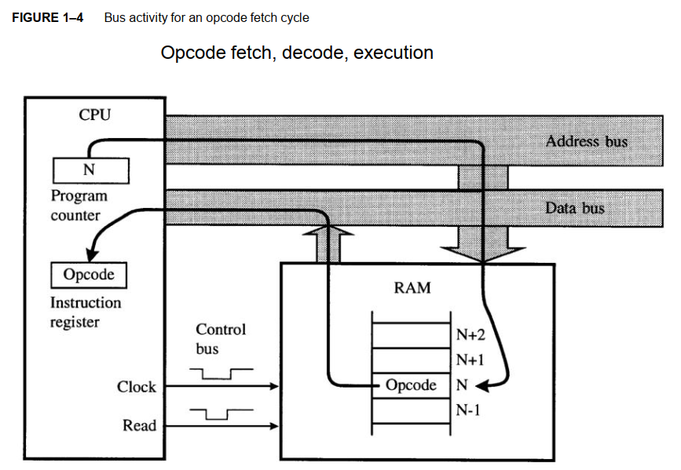
Chap 1. INTRODUCTION
1.1 Microprocessing Systems
1

Slide 13
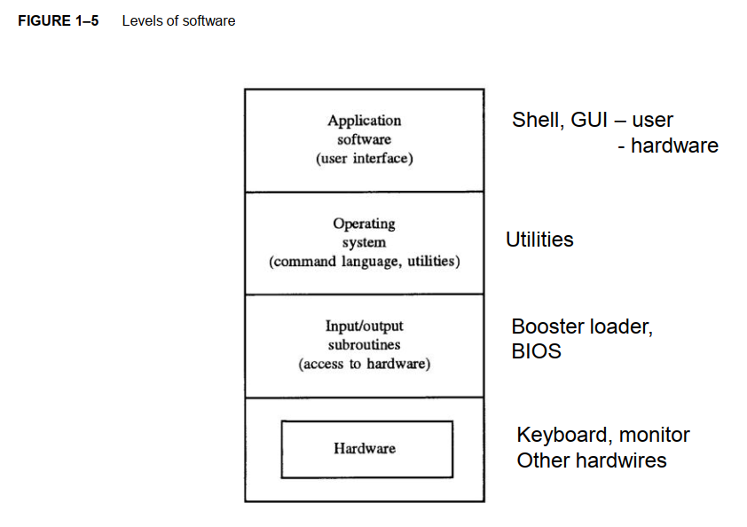
Chap 1. INTRODUCTION
1.1 Microprocessing Systems
1

Slide 14
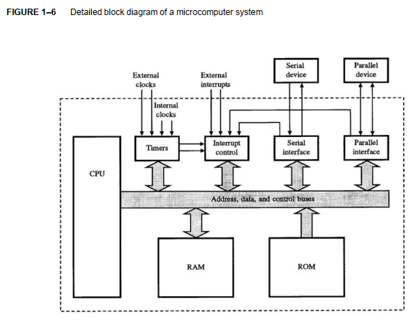
Chap 1. INTRODUCTION
1.1 Microprocessing Systems
1

Slide 15
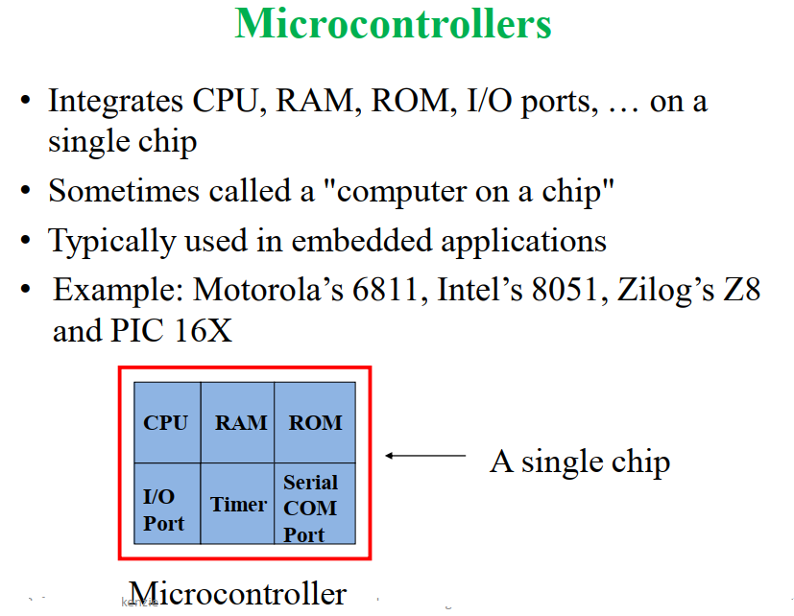
Chap 1. INTRODUCTION
1.2 Vi điều khiển
1

Slide 16
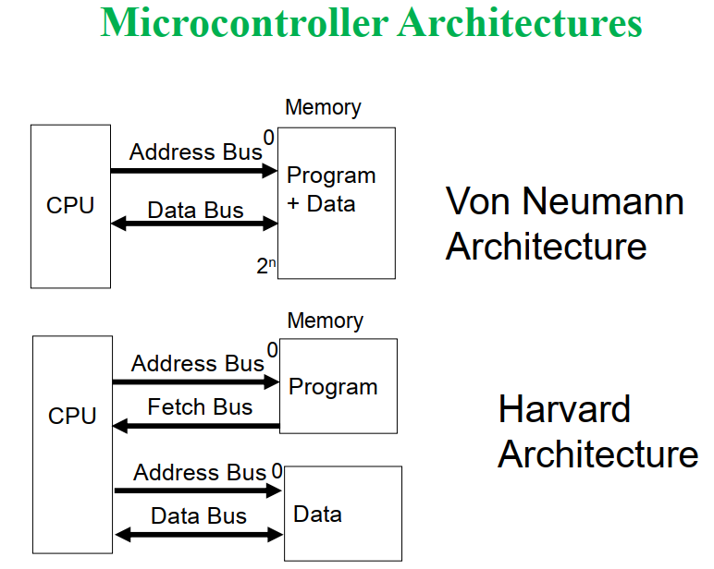
Chap 1. INTRODUCTION
1.2 Vi điều khiển
1

Slide 17
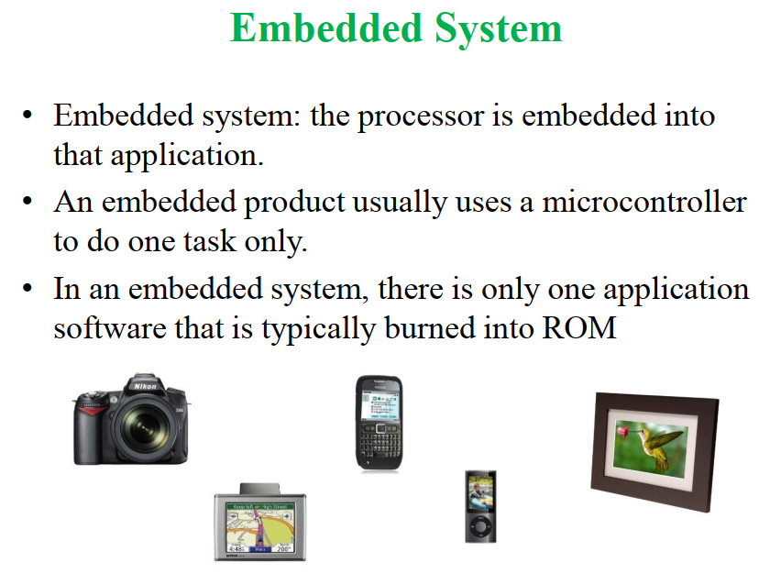
Chap 1. INTRODUCTION
1.2 Hệ thống nhúng
1

Slide 18
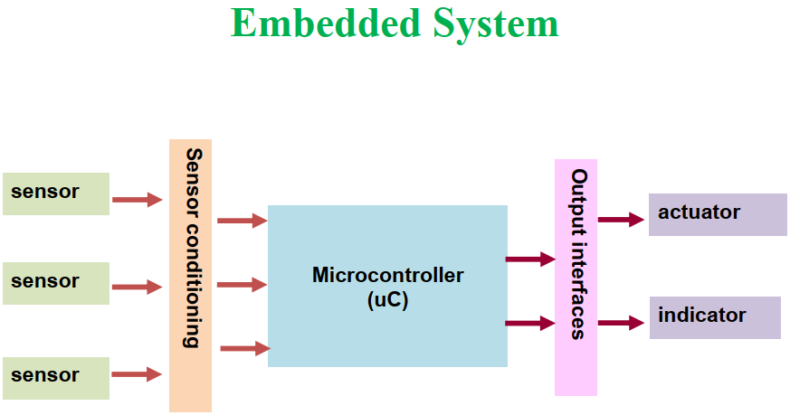
Chap 1. INTRODUCTION
1.2 Hệ thống nhúng
1

Slide 19
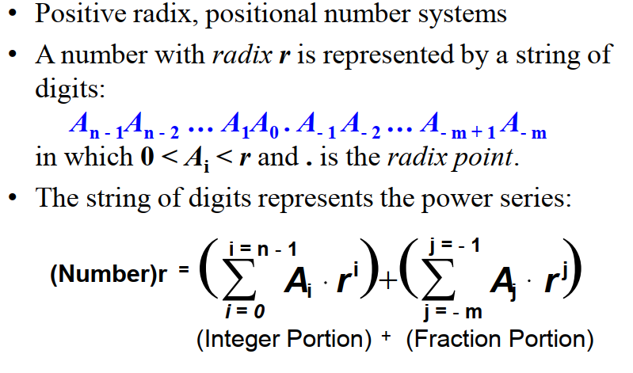
Chap 1. INTRODUCTION
1.4 Các hệ thống số dùng trong máy tính và các loại mã
1

Slide 20
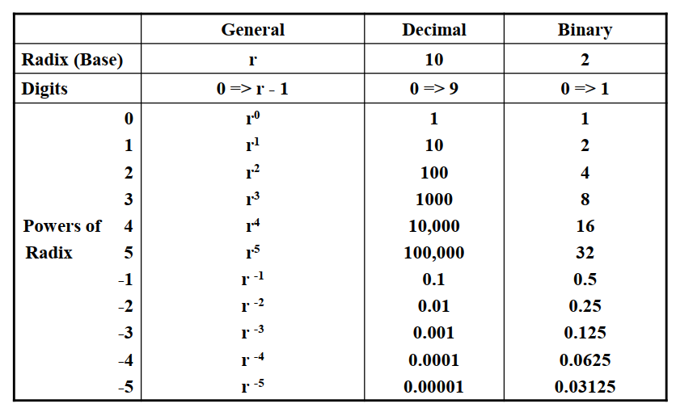
Chap 1. INTRODUCTION
1.4 Các hệ thống số dùng trong máy tính và các loại mã
1

Slide 21
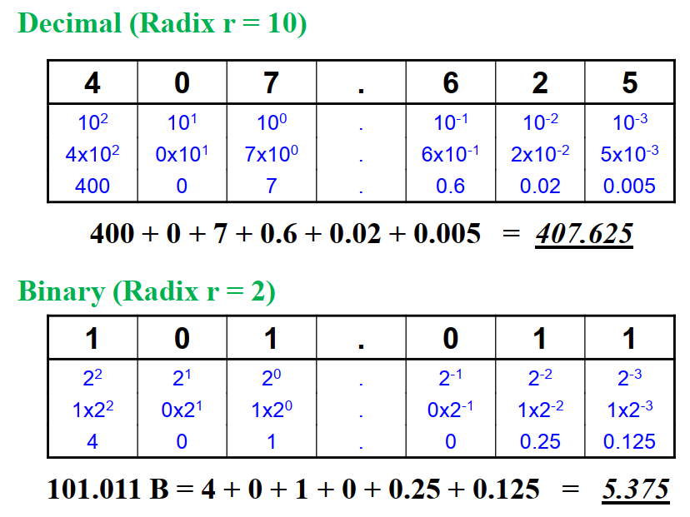
Chap 1. INTRODUCTION
1.4 Các hệ thống số dùng trong máy tính và các loại mã
1

Slide 22
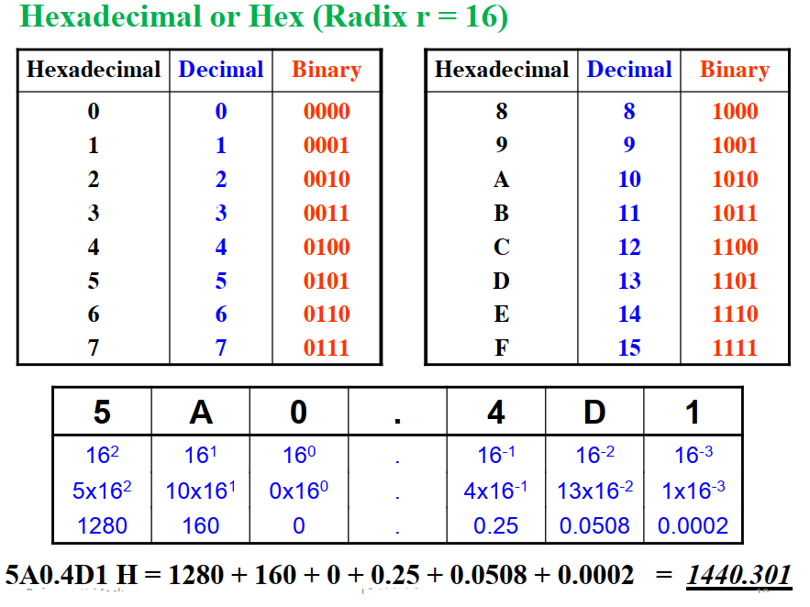
Chap 1. INTRODUCTION
1.4 Các hệ thống số dùng trong máy tính và các loại mã
1

Slide 23
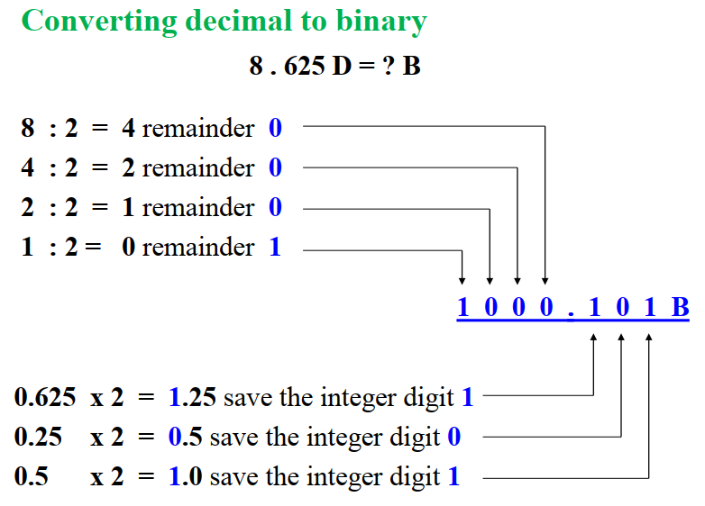
Chap 1. INTRODUCTION
1.4 Các hệ thống số dùng trong máy tính và các loại mã
1

Slide 24
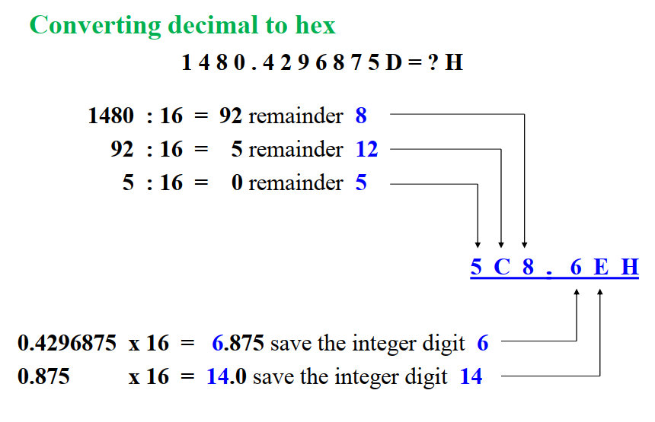
Chap 1. INTRODUCTION
1.4 Các hệ thống số dùng trong máy tính và các loại mã
1

Slide 25
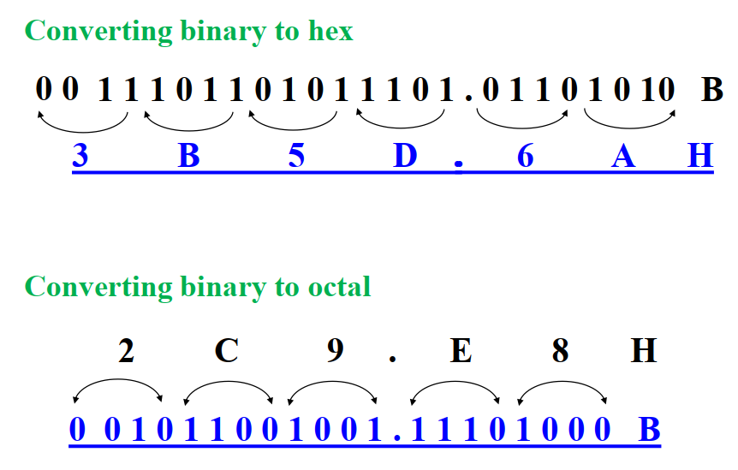
Chap 1. INTRODUCTION
1.4 Các hệ thống số dùng trong máy tính và các loại mã
1

Slide 26
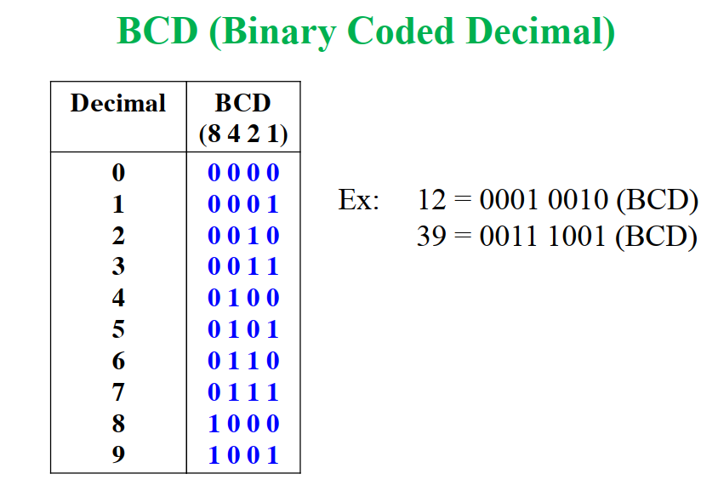
Chap 1. INTRODUCTION
1.4 Các hệ thống số dùng trong máy tính và các loại mã
1

Slide 27
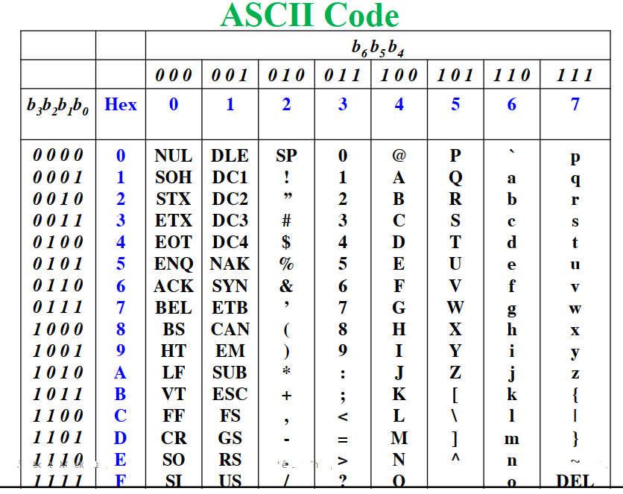
Chap 1. INTRODUCTION
1.4 Các hệ thống số dùng trong máy tính và các loại mã
1

Slide 28
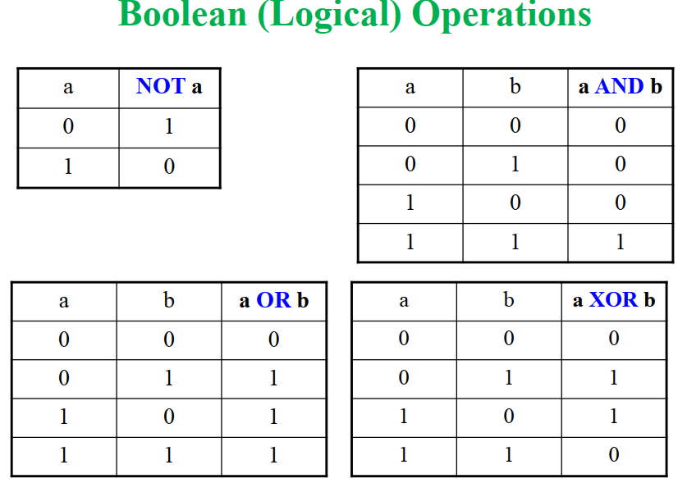
Chap 1. INTRODUCTION
1.4 Các hệ thống số dùng trong máy tính và các loại mã
1

Slide 29
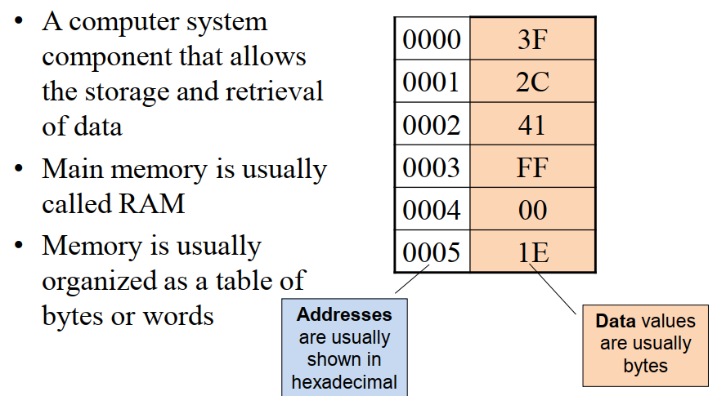
Chap 1. INTRODUCTION
1.4 Bộ nhớ
1

Slide 30

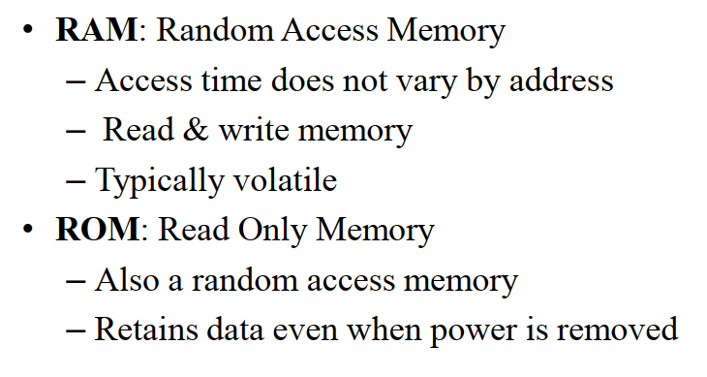
Chap 1. INTRODUCTION
1.4 Bộ nhớ
1

Slide 31
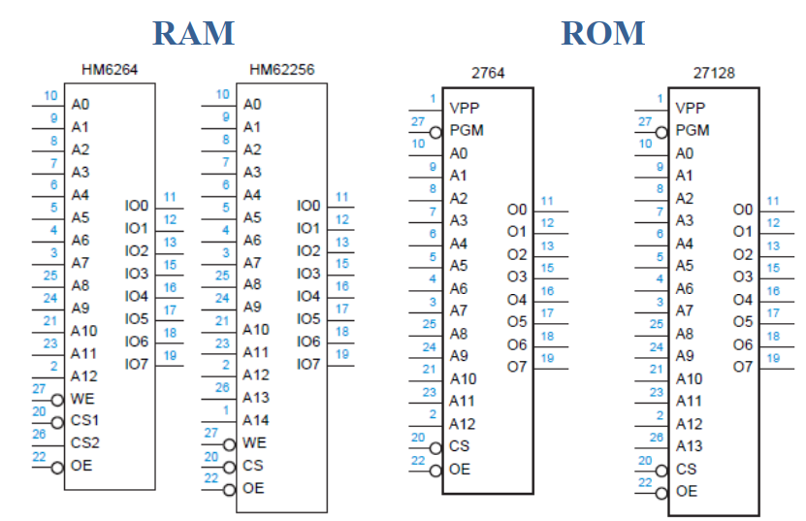
Chap 1. INTRODUCTION
1.4 Bộ nhớ
1

